Slide 1
JADRANSKO PITANJE
NAPRAVIO:MATEO KRSNIK 8.A

Slide 2
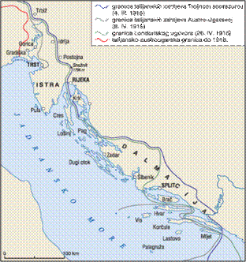
ŠTO JE JADRANSKO PITANJE ?
Jadransko pitanje ili Jadranski problem, naziv za skup pitanja kojima se nastojala riješiti sudbina istočne obale Jadranskoga mora po završetku Prvog svjetskog rata
I
Područja Hrvatske koja su trebala pripasti Italiji nakon Londoskog ugovora 1915.godine

Slide 3
HRVATSKI KRAJEVI POD ITALIJOM U MEĐURATNOM RAZDOBLJU
talijanska je vojska uslijed rasula Austro-Uarske Monarhije zauzela Goricu,Trst,Istru,kvarnerske otoke,velike dijelove Dalmacije,te Rijeku
talijanska vojska je uvela strog okupacijski režim koji je imao za cilj pretvaranje okupiranih krajeva u talijansku zemlju
raspuštena su sva hrvatska tijela vlasti ,a lokalna vlast povjerena je isključivo lokalnim Talijanima

Slide 4
RAPALSKI UGOVOR
u talijanskom gradiću Rapallu 1920. godine postignut je dogovor između Kraljevsta SHS i Italije
Njime su Italiji pripojeni Istra (bez Kastva i Krka),Cres,Lošinj,grad Zadar,Lastovo,Palagruža i oko 10000 četvornih kilometara današnje Republike Hrvatske

Slide 5
Rijeka je tim ugovorima proglašena slobodnom državom
naposlijetku je početkom 1924. godine i Rijeka na temelju ugovora s Kraljevinom SHS priključena Italiji
Potpisivanje Rapalskog ugovora

Slide 6
LABINSKA REPUBLIKA
godine 1921. na Labinštini izbio je ustanak(Labinska republika)
u njegovom su središtu bili Labinski rudari i njihovi socijalni problemi
stanje se je za hrvatsko stanovništo osobito pogoršalo nakon što su na vlast u Italiji došli Fašisti
Fašisti su potpuno zabranili javnu uporabu hrvatskog jezika,a donijeli su i uredbe o promijeni “smiješnih” hrvatskih imena i prezimena u talijanska

Slide 7
Rijeka 1924. godine kada je bila priključena Italiji

